Slide 1
ОКЕАН ТЕХ
Электричество — новая нефть эпохи ИИ.
Мы строим тех, кто её добывает.
Покупаем небольшие инженерные компании, которые проектируют подключение к электросети, и с помощью ИИ делаем их в полтора-два раза производительнее.
Таких инженеров не хватает во всём мире — это один из главных тормозов для дата-центров и новой энергетики.
РАУНД 30 МЛН $
2026
Notes:
Одна фраза — кто мы. «Вдвое» — цель первого этапа, не факт: если спросят «уже делаете?» — «измеряем на первых проектах, это и есть первый шаг».

Slide 2
1 · ПРОБЛЕМА
ОКЕАН ТЕХ
Дата-центры годами ждут подключения — а проекты для них некому подписать
5 лет
89%
ждёт подключения к сети новый дата-центр в США. Видеокарты покупают за месяцы, здание строят за два года — а провод ждут пять лет.
компаний, которые строят электросети, не могут найти инженеров. Проект подключения по закону подписывает лицензированный инженер — и их нет.
Пять лет — это очередь, проверки сети, оборудование. Мы не сокращаем очередь целиком. Мы снимаем один тормоз внутри неё: проект с подписью инженера, без которого ничего не строится, а инженеров на всех не хватает — ни в США, ни в Заливе, ни в Индии.
ТРИ СЛОВА, КОТОРЫЕ ДАЛЬШЕ ВСТРЕТЯТСЯ
Подключение к сети — линия от объекта до общей сети; пока её нет, объект стоит.
Подстанция — узел, через который объект подключают; каждую надо спроектировать.
Подпись инженера — по закону проект подписывает лицензированный инженер; без неё сеть проект не примет.
2 / 13
Notes:
LBNL Queued Up 2026: медиана ожидания 61 месяц, в очереди 2061 ГВт. DOE USEER 2025: 89% работодателей в строительстве сетей испытывают трудности найма. Источники — на последнем слайде.

Slide 3
2 · РЕШЕНИЕ
ОКЕАН ТЕХ
Покупаем инженерную компанию — и даём её инженерам ИИ
ШАГ 1
ШАГ 2
ШАГ 3
Покупаем
Ускоряем
Повторяем
Небольшую инженерную фирму с лицензией и клиентами — там, где строят больше всего: Персидский залив, Индия.
Наш ИИ делает расчёты и чертежи, инженер проверяет и подписывает. Тот же штат делает в полтора-два раза больше проектов.
Вторая фирма, третья, пятая. Один ИИ на всех — и с каждым проектом он становится лучше.
Почему покупаем, а не нанимаем: вместе с фирмой приходят клиенты, лицензии и репутация — этого не наймёшь. Почему это не сделали гиганты: они покупают тысячи инженеров разом. Фонды-консолидаторы малые фирмы покупают — но в США и Европе, не в Заливе и Индии. Мы не заменяем инженеров — мы делаем так, чтобы их хватало.
Покупаем подпись. Ставим ИИ. Повторяем.
Цель — вдвое, проверяем на первых проектах. В деньгах считаем осторожно: в полтора раза.
3 / 13
Notes:
Не говорить «уникальная технология». Аналогия, если спросят «почему не софт»: софт в энергетике раздают бесплатно (Tesla, регуляторы), подпись и клиентов бесплатно не раздашь.

Slide 4
3 · КАК ЭТО РАБОТАЕТ
ОКЕАН ТЕХ
Площадка на входе — одобренный проект на выходе, с первого раза
1
2
3
Заявка
Проект
Одобрение
Девелопер дата-центра или электростанции приходит с площадкой и нужной мощностью.
ИИ считает схему и чертит подстанцию, инженер проверяет и подписывает.
Сетевая компания принимает проект — можно строить. Клиент купил не бумагу, а сэкономленные месяцы.
Пять лет ожидания — это очередь, проверки сети, оборудование. Из всего этого клиент может ускорить деньгами только один кусок: проект и его согласование — обычно месяцы и два-три круга правок. Мы делаем этот кусок в полтора-два раза быстрее и с первого раза. Месяц простоя готового дата-центра стоит дороже всего проекта, поэтому клиент платит за срок.
4 / 13
Notes:
Стадию строительства, приёмку и роботов не грузить сюда — это в приложении «если спросят».

Slide 5
4 · ЦЕЛЕВАЯ АУДИТОРИЯ
ОКЕАН ТЕХ
Наш клиент — каждый, кто стоит в очереди на подключение
КЛИЕНТ 1
КЛИЕНТ 2
КЛИЕНТ 3
Дата-центры
Станции и накопители
Крупные подрядчики и сети
Самые нетерпеливые: у них уже куплены серверы. Покупают срок.
Солнце, ветер, батареи — основная масса очереди. Десятки проектов у одного девелопера.
Им не хватает инженеров под собственные программы. Покупают наши часы оптом.
В США проблему лучше всего измерили. Начинаем мы с Персидского залива и Индии. В Заливе строят больше и не хватает проектировщиков с допуском сетевых компаний, а Саудовская Аравия ещё и требует по закону 30% местных инженеров. В Индии дефицита нет, там инженеры просто дёшевы. Стоят инженеры по-разному: в Индии в несколько раз дешевле, чем в США. Для команды из России США и Европа — позже и через партнёров.
5 / 13
Notes:
Первые продажи — субподряд у крупных подрядчиков, потом прямые контракты. Гиперскейлеров по имени не называть. Число для справки: в очереди США 2061 ГВт — больше действующей генерации страны.

Slide 6
5 · БИЗНЕС-МОДЕЛЬ
ОКЕАН ТЕХ
Та же фирма, те же люди — в полтора раза больше выручки
ФИРМА ДО ПОКУПКИ
ТА ЖЕ ФИРМА С НАШИМ ИИ
2,8 млн $
4,2 млн $
выручки в год · 40 инженеров · маржа бюро без ИИ
выручки в год · те же 40 инженеров · маржа 24% — цель, которую меряем часами на проект, а не отчётностью сектора
Заказов у таких фирм больше, чем рук, — поэтому они и не могут нанять. Прирост 1,4 млн $ в год с тех же людей. Но ИИ-команда стоит 1,2 млн $ в год на всю группу: при одной фирме она съедает почти весь прирост, при пяти — обходится по 240 тысяч на фирму. Поэтому одна фирма — эксперимент, а бизнес — группа.
Базовый сценарий финмодели: рост выработки в полтора раза, цель — вдвое; покупка фирмы за годовую выручку. Финмодель с тремя сценариями прилагается.
6 / 13
Notes:
Финмодель: базовый сценарий ×1,5 к выработке, маржа 24% — цель, не факт; при ×1,2 — убыток, это критерий остановки. Про плоскую маржу сектора (SPI/Kantata 2026): в том же отчёте маржа проекта выросла с 35,9% до 37,7%, а утилизация упала до 66,4% — исторический минимум. Фирмы стали делать проекты дешевле, но не продали освободившиеся часы. То есть выигрыш на поставке есть, а в EBITDA он не доходит из-за спроса. Плюс замер запаздывающий. Поэтому меряем часы на типовой пакет у себя на пилотах, а не ждём отраслевой статистики. Цена покупки 0,8–1,2× выручки — допущение. Не обещать «вдвое» как факт.

Slide 7
6 · РЫНОК
ОКЕАН ТЕХ
За инженеров, которые проектируют сети, уже платят миллиарды
1,78 млрд $
15 млрд $
заплатила WSP, мировой инженерный гигант, за компанию из 4000 таких инженеров в 2024 году. Через год — ещё 3,3 млрд $ за следующую.
контрактов на сети и подстанции за один год выдала Саудовская Аравия. Около 3% таких контрактов — проектирование: порядка 450 млн $ в год в одной стране.
Мы собираем группу по цене около 70 тысяч долларов за инженера — покупая небольшие фирмы там, где инженеры есть. Крупные группы уходят по 445 тысяч за инженера — столько заплатила WSP. Этот разрыв платят за масштаб, не за ИИ: малые фирмы стоят 5–7 годовых прибылей, и покупают их чаще фонды, чем стратеги.
Разрыв реален — но платят его за масштаб. Масштаб и собираем.
7 / 13
Notes:
WSP → POWER Engineers 1,78 млрд $ / 4000 сотрудников ≈ 445 тыс. $ за голову — цена по американским ставкам, направление рынка, не наш мультипликатор на выходе. 70 тыс. $ — допущение финмодели (покупка за годовую выручку). Оценка рынка одной страны: ~450 млн $ инжиниринга в год в КСА (3% от 15 млрд $) — говорить как «порядок».

Slide 8
7 · ПЛАН РАЗВИТИЯ
ОКЕАН ТЕХ
Год 1 — первая фирма. Год 3 — пять фирм. Потом — продажа
ГОД 1
ГОДЫ 2–3
ГОДЫ 4–5
Первая фирма
Пять фирм
Продажа
ИИ работает на реальных проектах. Куплена первая компания на 20–50 инженеров. Проекты — вдвое быстрее.
200 инженеров, один ИИ на всех, 20 млн $ выручки в год.
Группа на 500 инженеров: рост с 200 — на выручку группы и долг под неё, не из этого раунда. Покупатель — фонды, которые собирают такие группы: они платят больше стратегов, 10,8× против 7,3× прибыли.
Почему сейчас: гиганты только начали нанимать менеджеров по ИИ — Black & Veatch открыл такую вакансию в августе 2026. ИИ будет у всех через год-два. Консолидаторы уже есть (Trilon, Verdantas, E Source) — но ни один не идёт в Залив и Индию.
Годы 2–5 — цели, не прогноз. Ориентиры масштаба — сделки-аналоги.
8 / 13
Notes:
Не называть выручку года 5 как «будет». Если спросят «когда тысяча инженеров?» — «после того, как пять фирм покажут одно ядро и одну маржу».

Slide 9
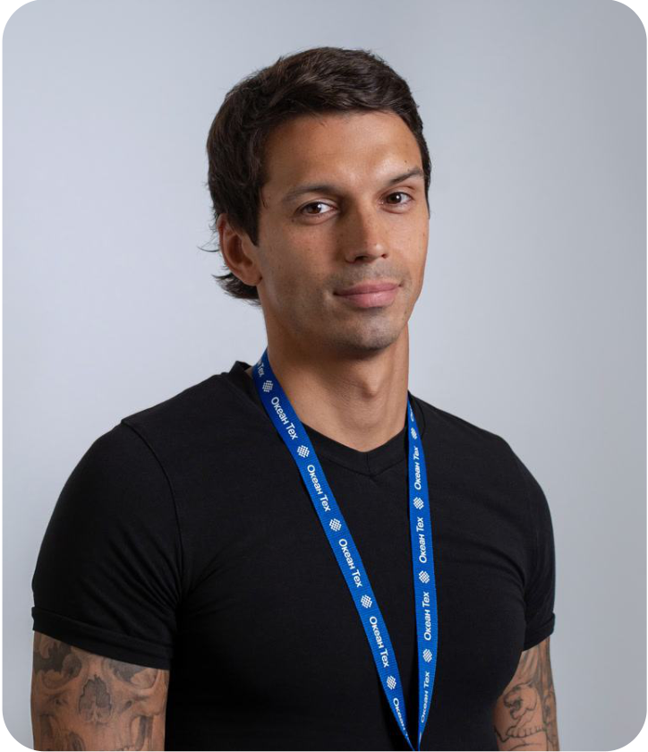
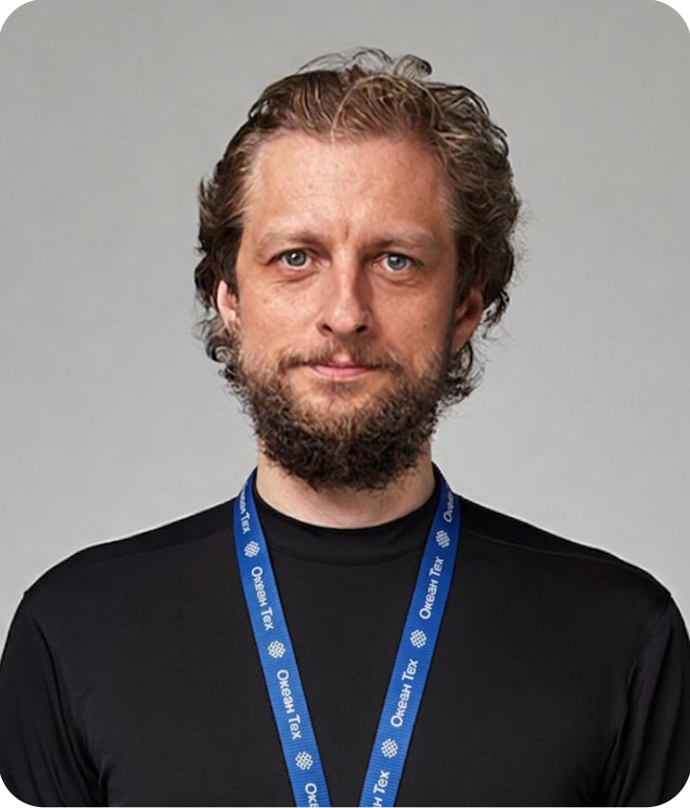
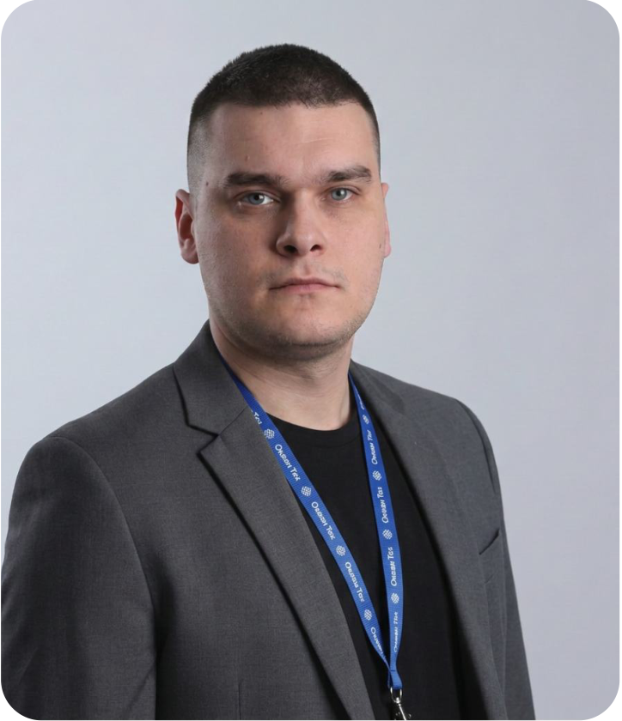
8 · КОМАНДА
ОКЕАН ТЕХ
Океан Тех: 64 человека, 48 проектов — и три основателя
Дмитрий Пеньков
Константин Морошин
Сергей Ковалёв
Генеральный директор, основатель
Глава Центра исследований
Управляющий партнёр
Предприниматель с опытом в технологиях. Buckswood School (Англия), МИРБИС, MBA при МГИМО.
Исследователь UX в B2B ИТ: МТС Ред, КРОК, Инностейдж, Сбер. Более 10 лет продаж ИТ в энтерпрайзе.
Предприниматель и стратег с опытом в области искусственного интеллекта и Web3.
48
проектов реализовано
32
клиента из 7 отраслей
64
в штате: исследователи, инженеры, дизайнеры
14
исследователей и ML-инженеров в Центре исследований; база из 277 кейсов ИИ
Прежде чем прийти с этой идеей, мы проверили и отбросили десять других. Раунд идёт в новую международную компанию, которая владеет купленными фирмами; Океан Тех вносит ИИ, метод и команду. Чего в команде пока нет и кого добавляем первым — инженер-партнёр с лицензией на целевом рынке.
9 / 13
Notes:
Факты — из корпоративной презентации Океан Тех (2026): 48 проектов, 32 клиента, 64 сотрудника, 7 отраслей; Центр исследований — 14 исследователей; фреймворк сокращает сроки на 59% (по данным компании); публикации Inc., RTVI, TAdviser. Честный ответ на «вы проектировали подстанции?» — нет, поэтому первый найм — инженер-партнёр с лицензией.

Slide 10
ПЕРЕД ТЕМ КАК ПРОСИТЬ ДЕНЬГИ
ОКЕАН ТЕХ
Три риска — и что мы с ними делаем
РИСК 1
РИСК 2
РИСК 3
ИИ будет у всех
Инженеры уйдут
Происхождение команды
Через год-два такой ИИ появится у каждого. Поэтому наше преимущество — не в модели, а в купленных фирмах, их лицензиях и клиентах. Их бесплатно не раздашь.
Это бизнес на людях: после сделок за год уходит до половины ключевых людей. Поэтому фирмы сохраняют бренд и самостоятельность (так вышел NV5 — 49 покупок), а ИИ дают инженеру как инструмент, не как контроль.
Команда из России. В США заказчику запрещено давать нам доступ к своему проектному софту: нарушителем будет он. В ЕС ограничение по гражданству, юрлицо не спасает. Стартуем в Заливе и Индии.
Четвёртый риск — что ИИ не даст даже полтора раза. По сектору маржа плоская, но там же рекордно низкая загрузка: фирмы стали делать проекты дешевле и не продали освободившиеся часы. Нас интересуют часы на пакет. Его снимает первый шаг: 250 тысяч и восемь недель до любых покупок.
10 / 13
Notes:
Риски названы до того, как инвестор их спросит. Консервативный сценарий финмодели (×1,2) убыточен — это критерий остановки, и он встроен в первый шаг.

Slide 11
ЧТО ПРОСИМ
ОКЕАН ТЕХ
30 млн $: десять на ИИ и первую фирму, двадцать на ещё четыре
ТРАНШ 1 · 3 МЛН $
ТРАНШ 2 · 7 МЛН $
ТРАНШ 3 · 20 МЛН $
Полгода
Первая фирма
Ещё четыре фирмы
ИИ на реальных проектах, первые оплаченные работы, выбрана фирма для покупки.
Покупка, интеграция ИИ. Выручка фирмы растёт в полтора раза при том же штате.
Каждая приходит с клиентами и выручкой. 200 инженеров и 20 млн $ в год к концу третьего года.
Куда идут деньги: 14 млн — пять фирм по цене годовой выручки; 3,6 млн — ИИ-команда на три года; 2 млн — сделки и юристы; остальное — запас на случай, если фирмы стоят дороже. Первый шаг внутри первого транша — 250 тысяч и восемь недель: два пилотных проекта. Порог, ниже которого не идём дальше, — полтора раза; цель — два. Инвестор получает долю в компании, которая владеет всеми фирмами; условия раунда обсуждаем отдельно.
Двадцать из тридцати миллионов — не в сжигание, а в покупку готовой выручки.
Константин Морошин · Океан Тех · sales@okeantech.ru · okeantech.ru
11 / 13
Notes:
Потребность по финмодели ~21 млн $ против 30 — остальное запас на дороже купленные фирмы или третий рынок; сказать самому. Не брать 30 сразу — транши защищают обе стороны.

Slide 12
ПРИЛОЖЕНИЕ · ЕСЛИ СПРОСЯТ
ОКЕАН ТЕХ
Что ещё умеет та же компания
ОПЦИОН 1
ОПЦИОН 2
ОПЦИОН 3
ОПЦИОН 4
Роботы
Стройка
Обучение
Данные
Роботы-инспекторы на подстанциях, которые мы спроектировали. Китайская сетевая компания State Grid покупает 8500 роботов в год; поставщик — DEEP Robotics. Годы 3–5.
Инженер, который проектировал, сопровождает стройку и приёмку: ещё 15–35% к гонорару с того же проекта.
Обучение инженеров под квоты: Саудовская Аравия требует 30% граждан на инженерных позициях. Наш ИИ быстро доводит выпускника до рабочего инженера.
База данных о подключениях: сотни проектов в год — данные, которых нет ни у кого. Enverus купил Pearl Street именно за такие данные.
В выручку раунда заложено только проектирование. Остальное вводим по одному и только после измерения.
12 / 13
Notes:
Раскрывать только по вопросу. Роботы — не Индия и не США; академия — требования аккредитации не проверены; данные — права на данные в контрактах с первого дня.

Slide 13
ПРИЛОЖЕНИЕ · ИСТОЧНИКИ
ОКЕАН ТЕХ
Откуда цифры
5 лет / 61 месяц; 2061 ГВт — LBNL, Queued Up: 2026 Edition.
89% работодателей — DOE, U.S. Energy & Employment Report 2025. Вакансия 6–9 мес. — IEEE Spectrum, 10.2025.
1,78 млрд $ / 4000 сотрудников — WSP → POWER Engineers, пресс-релиз, 10.2024. 3,3 млрд $ — WSP → TRC, ENR.
15 млрд $ контрактов КСА за 2025 — trade.gov. Около 100 подстанций в год — отчётность Saudi Electricity 2025–2026.
445 тыс. $ за инженера — 1,78 млрд $ / 4000, цена за группу на 4000 человек; 70 тыс. $ — допущение финмодели (покупка за годовую выручку, 60–80 тыс. $ на инженера).
2,8 → 4,2 млн $, маржа 24% — финмодель, базовый сценарий (рост выработки ×1,5); доля инжиниринга ≈3% CAPEX — MISO Transmission Cost Estimation Guide.
8500 роботов — Caixin, SCMP (план State Grid на 2026); DEEP Robotics — проспект IPO. Стадия строительства 15–35% — ACEC-BC, WA OFM.
30% саудизации — HRSD КСА № 103105 от 26.01.2025. Enverus → Pearl Street — 03.2025.
ИИ-команда 1,2 млн $ в год; раунд: 14 млн (5 × 2,8) + 3,6 млн (ИИ, 3 года) + 2 млн (сделки) ≈ 21 млн, остальное — запас — финмодель, roll-up на 30 млн $.
450 млн $ в год — оценка: 3% от 15 млрд $. 30% местных инженеров — постановление HRSD КСА № 103105.
Годы 2–5, 200 и 500 инженеров, 20 млн $ — цели, не прогноз.
Сверка с паспортом роллапа (engineering-rollup-passport.md, 02.09.2026): маржа сектора 9,8 → 9,9% — SPI/Kantata 2026; малые фирмы 5,4–7,5× EBITDA — ROG Partners; фонды 10,75× против стратегов 7,34× — ACEC / Morrissey Goodale 2018–2023; двузначный мультипликатор с выручки 75–100 млн $; Qualus → Clearlake ~14,9× (25.03.2026); E Source → CF Power (09.2025); Littlejohn + GDS (05.03.2026); отток 47%/75% — EY; NV5 — 49 покупок, 1,7 млрд $ (08.2025).
13 / 13

